Slide 1


ỦY BAN NHÂN DÂN QUẬN LONG BIÊN
TRƯỜNG MẦM NON HOA SỮA
LĨNH VỰC PHÁT TRIỂN THẨM MỸ
ÂM NHẠC
Dạy hát : Em yêu biển lắm
Nh : Mùa hè đến
Lứa tuổi : Nhà trẻ 24-36 tháng
Năm học 2023 - 2024

Slide 2
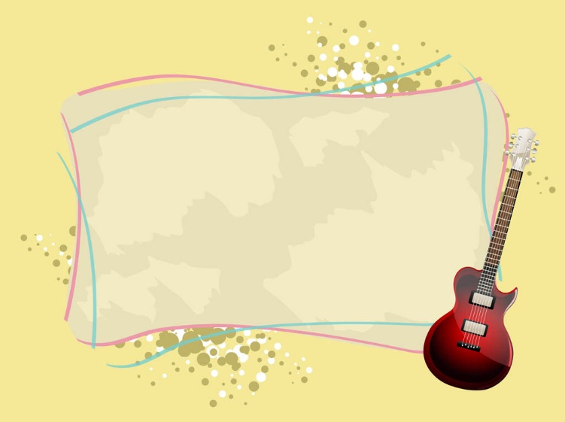

HOẠT ĐỘNG 1 : Cô và trẻ hát bài cô và mẹ
HOẠT ĐỘNG 1. ỔN ĐỊNH TỔ CHỨC

Slide 3

HOẠT ĐỘNG 2
PHƯƠNG PHÁP, HÌNH THỨC TỔ CHỨC
Day hát : Em yêu biển lắm
Lần 1 : Cô hát cùng nhạc
Lần 2 : Trẻ nghe giai điệu bài hát
Lần 3 : Trẻ hát cùng cô

Slide 4
Nghe hát : Mùa hè đến

Slide 5
HOẠT ĐỘNG 3
KẾT THÚC
HOẠT ĐỘNG 1. ỔN ĐỊNH TỔ CHỨC

